Slide 1

Interação Pessoa Máquina
Trabalho Prático Nº2:
Estudo de Guidelines para páginas web
01/03/2026
Maria Pontes 2023133420
Simão de Jesus da Silva 2024136045

Slide 2
Índice
Introdução
Revealing Content Through Examples
"Usar exemplos para revelar o conteúdo do site“
"Cada exemplo deve ter um link que leve diretamente à página detalhada“
"Fornecer um link para a categoria mais geral ao lado do exemplo específico“
"Facilitar distinção visual entre os links de exemplo dos links de categoria“
Tools and Task Shortcuts
"Oferecer acesso direto às tarefas de alta prioridade“
"Não incluir ferramentas que não correspondem às tarefas do utilizador“
"Não reproduzir funcionalidades que o browser já oferece“
Conclusão

Slide 3
Introdução
A página inicial de um website representa o ponto crítico de interseção entre as expectativas do utilizador e a oferta da organização, funcionando simultaneamente como um cartão de visita e um centro de navegação. No contexto da usabilidade, a eficácia desta página não depende apenas da estética, mas sim da clareza com que comunica o seu propósito e da facilidade com que permite a execução de tarefas. Ao estruturar uma página inicial baseada em princípios de transparência de conteúdos e eficiência funcional, garantimos que o utilizador compreende imediatamente o valor do site e possui as ferramentas necessárias para interagir com ele de forma produtiva desde o primeiro segundo.

Slide 4
“Revealing Content Through Examples”
Revelar conteúdo através de exemplos

Slide 5
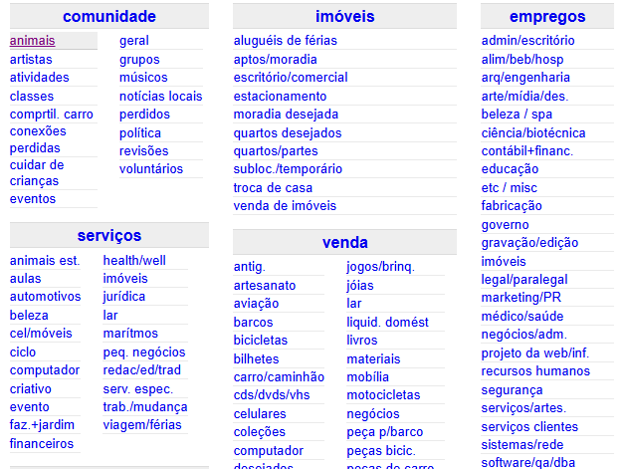
Usar exemplos para revelar o conteúdo do site
✖ Mau Exemplo
A homepage não se deve limitar apenas a listar nomes de categorias ou secções de forma abstrata. Em vez disso, deve mostrar diretamente amostras reais do conteúdo que existe dentro de cada área. Um rótulo genérico como "Notícias" ou "Produtos em Destaque" diz muito pouco ao utilizador. Não transmite qualidade, não revela profundidade e não desperta interesse. Quando se exibem exemplos concretos, o utilizador consegue perceber imediatamente o que o site oferece, avaliar se é relevante para as suas necessidades e decidir com mais confiança para onde navegar.
Craigslist (craigslist.org)
Utiliza apenas listas de links textuais sem nenhuma dica visual ou exemplo do que será encontrado dentro das categorias.

Slide 6


Cada exemplo deve ter um link que leve diretamente à página detalhada
✖ Mau Exemplo
H&M (hm.com)
Banners promocionais que mostram uma peça específica, mas o clique leva para a categoria "Novidades" ou "Verão", onde o usuário precisa encontrar a peça.
Quando a homepage apresenta um exemplo específico, o link associado a esse exemplo deve conduzir diretamente à página detalhada desse item em concreto, e não a uma página de categoria geral. Obrigar o utilizador a reencontrar algo que já viu na homepage é algo desnecessário e uma fonte de frustração. Se o utilizador viu algo que lhe despertou interesse e clicou, espera chegar imediatamente a mais informação sobre esse item específico.

Slide 7
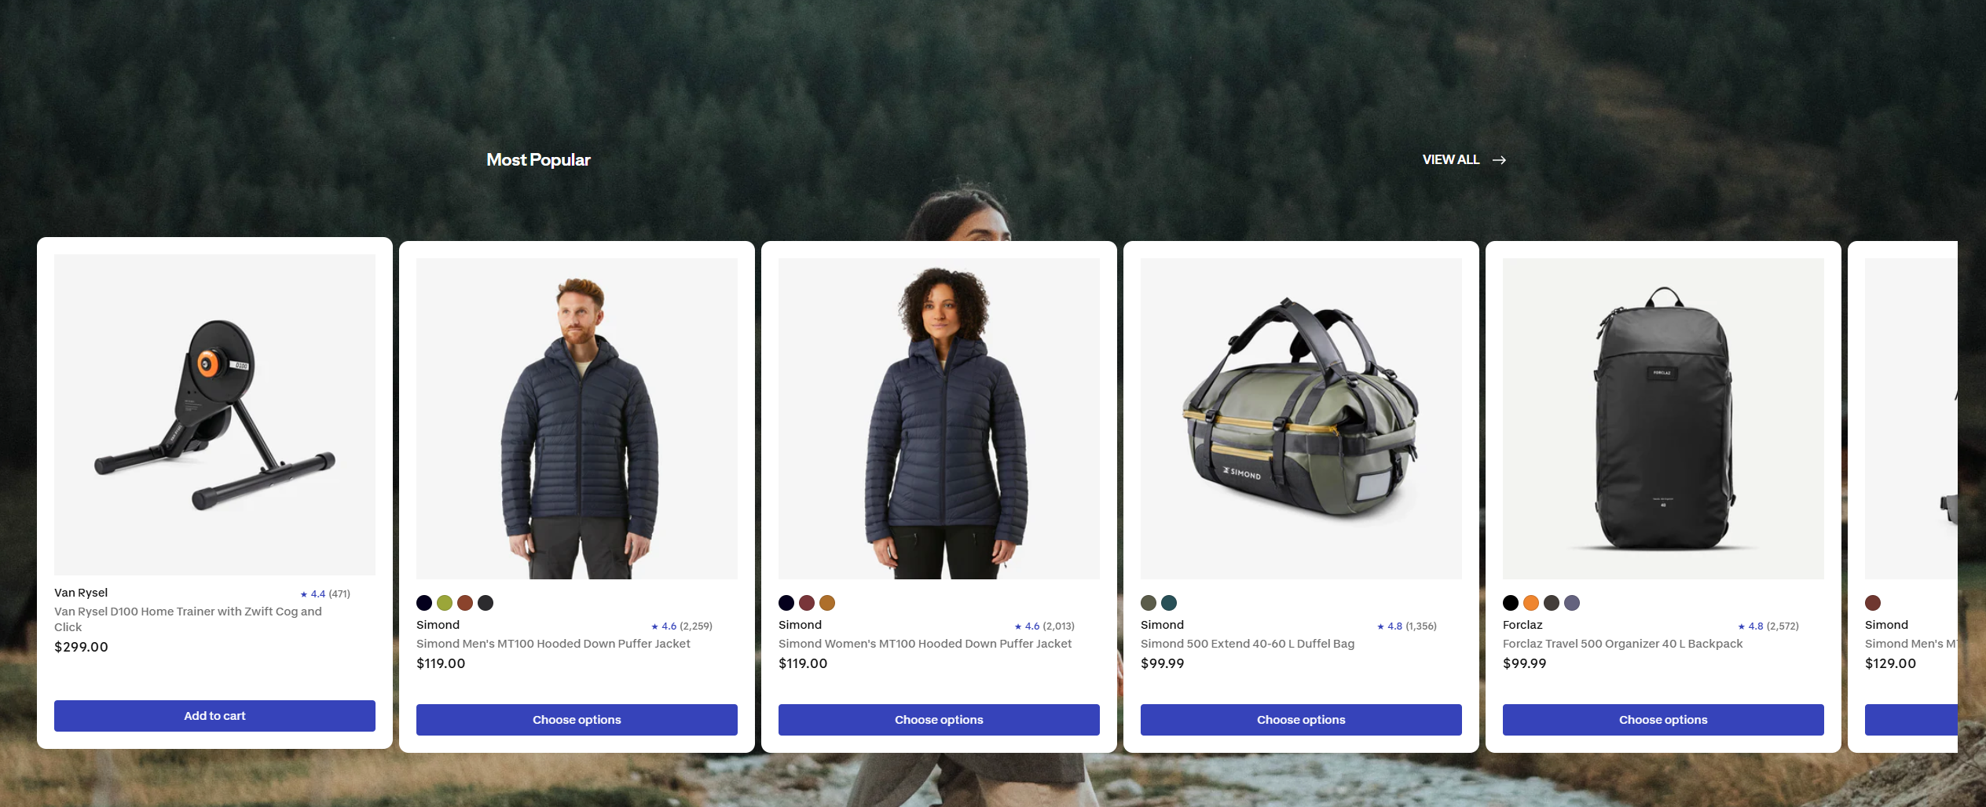
Fornecer um link para a categoria mais geral ao lado do exemplo específico
✓ Bom exemplo
Decathlon (decathlon.com)
Exibe destaques de equipamentos desportivos, sempre acompanhados por um botão “Ver tudo” ao lado dos produtos.
Sempre que se destaca um exemplo individual na homepage, deve existir igualmente um link adjacente para a categoria mais ampla a que esse exemplo pertence. Sem esse link, os utilizadores podem facilmente assumir que o que está em destaque é tudo o que o site tem para oferecer nessa área, subestimando drasticamente a oferta real. Isto pode levar ao utilizador abandonar o site por pensar que não encontra aquilo que procura.

Slide 8
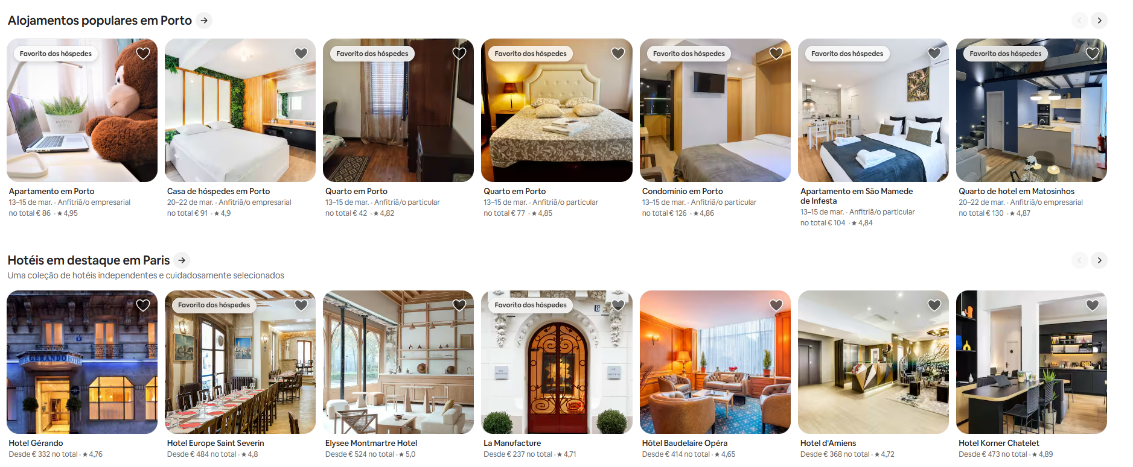
Facilitar distinção visual entre os links de exemplo dos links de categoria
✓ Bom exemplo
Numa homepage que combina exemplos específicos com ligações para categorias gerais, é fundamental que o utilizador consiga perceber, à primeira vista, qual o link que aprofunda o exemplo e qual o que o leva para a categoria completa. Esta distinção deve ser feita tanto através do texto dos links, como através da posição e hierarquia visual da página. O link de exemplo deve estar próximo do item a que se refere, enquanto que o link para a categoria deve estar separado por espaço ou por uma hierarquia visual diferente.
Airbnb (airbnb.pt)
Contém um clara distinção entre categorias ( Ex.: “Hotéis em destaque em Paris” ) através do texto a negrito e da hierarquia, estando posicionadas em cima dos exemplos específicos com um pequeno espaçamento em branco.

Slide 9
“Tools and Task Shortcuts”
Ferramentas e atalhos de tarefas

Slide 10
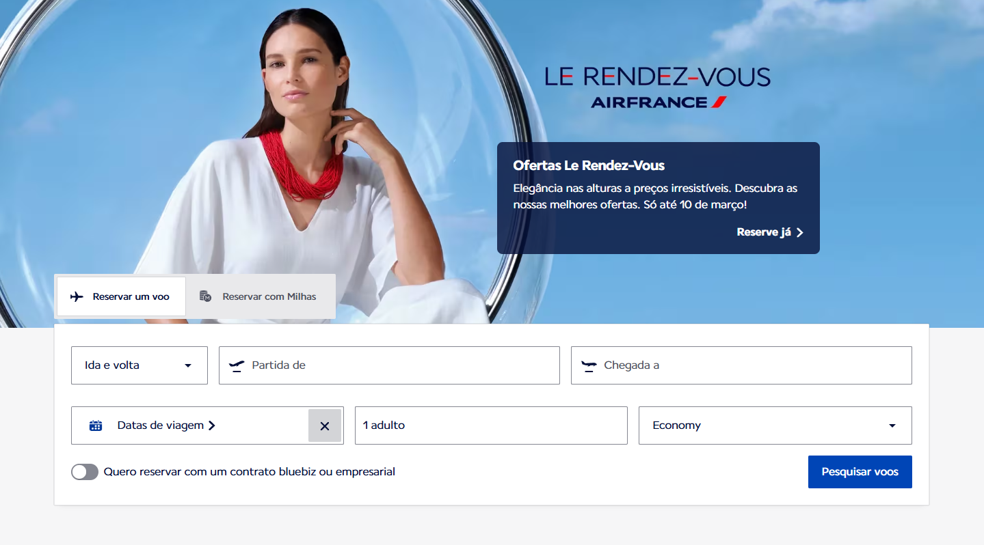
Oferecer acesso direto às tarefas de alta prioridade
✓ Bom exemplo
A homepage deve permitir que o utilizador inicie as suas tarefas mais comuns diretamente, sem ter de navegar para outras páginas antes de poder agir. Para isso, as ferramentas necessárias ( formulários, campos de pesquisa, seletores ) devem estar disponíveis e funcionais logo na homepage. A situação ideal é o acesso "zero cliques", em que a resposta mais provável já aparece automaticamente ao utilizador sem que este tenha de introduzir qualquer dado. Quando isso não é possível, o objetivo deve ser o acesso de "um clique", onde o utilizador preenche os dados na homepage e obtém o resultado numa página separada.
Airfrance (airfrance.pt)
Assim que o utilizador entra nesta página, é logo deparado com uma ferramenta que facilitará o seu objetivo de vinda ao site, opção esta a reserva de um voo/procura de voos para determinados destinos.

Slide 11
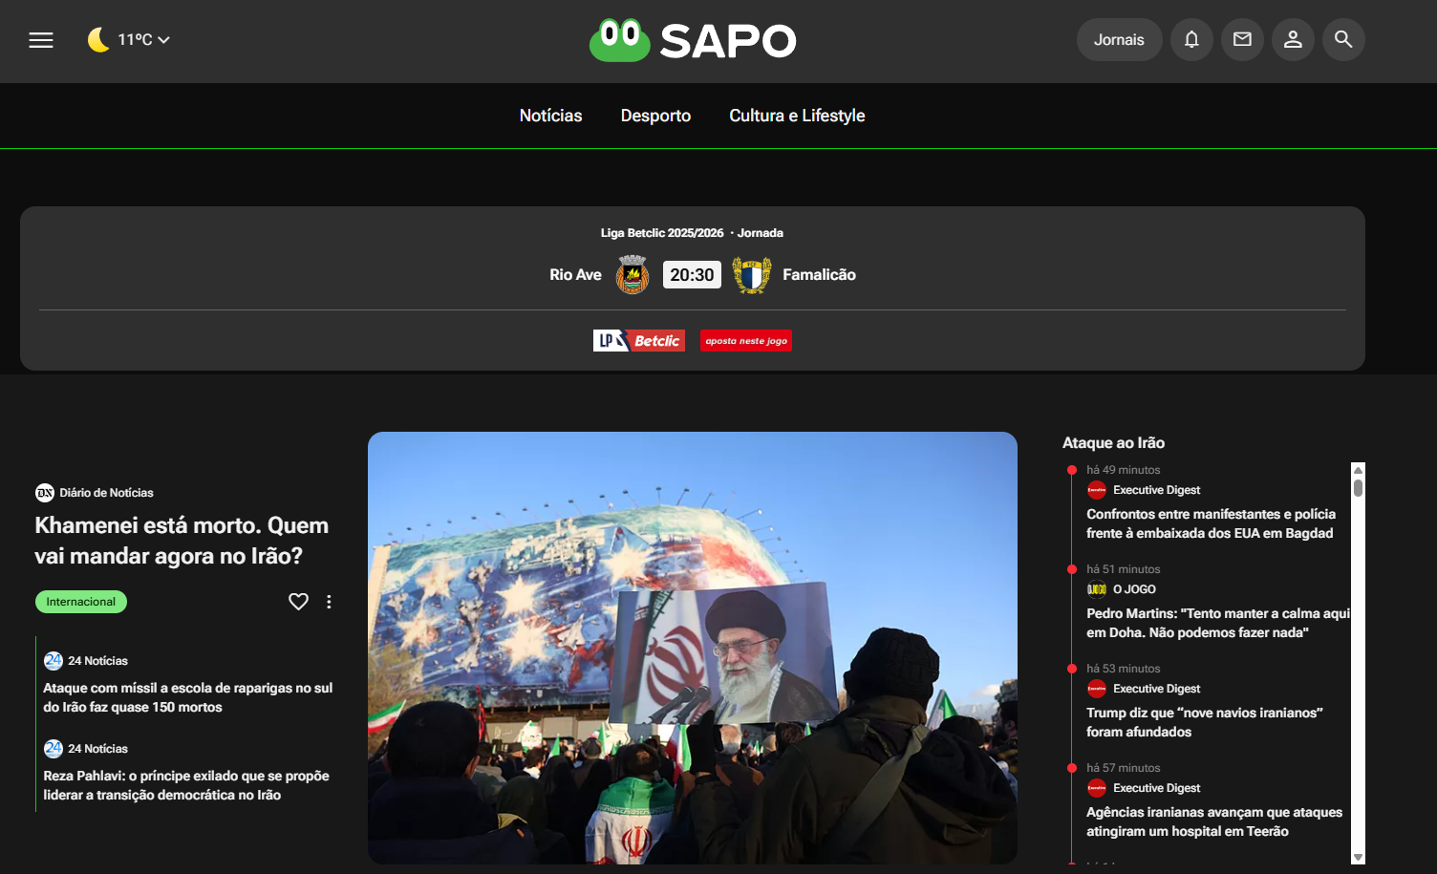
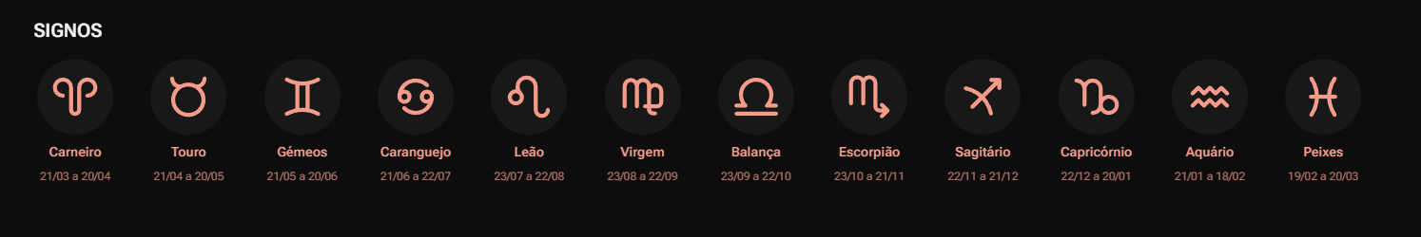
Não incluir ferramentas que não correspondam às tarefas do utilizador
✖ Mau Exemplo
Incluir uma ferramenta na homepage deve ser sempre uma decisão justificada pela relevância dessa ferramenta para as necessidades reais dos utilizadores do site, nunca pela simples disponibilidade técnica da ferramenta. Os utilizadores são naturalmente atraídos por elementos interativos como caixas de texto e menus dropdown, e quando os encontram tentam utilizá-los e esperam que sirvam um propósito relacionado com o motivo pelo qual vieram ao site. Se a ferramenta não corresponde a esse propósito, o resultado é confusão e desconfiança.
Sapo (sapo.pt)
A homepage tenta ser um motor de busca, um jornal, um site de meteorologia, um stand online, e muito mais, tudo ao mesmo tempo, algo que cria imenso ruído visual. Se alguém entrar para ler uma notícia, será bombardeado com publicidade, tópicos que pouco ou nada têm a ver com a notícia que lemos, embora com os anos, o site já tenho apresentado alguma mudança

Slide 12
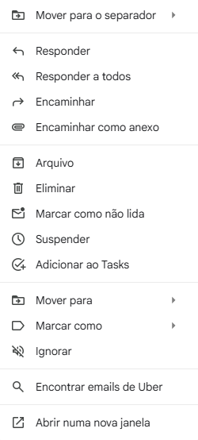
Não reproduzir funcionalidades que o browser já oferece
✖ Mau Exemplo
Gmail (mail.google.com)
Embora por um lado seja considerado uma boa prática, o Gmail tem o seu próprio Menu de Contexto ( quando se clica com o botão direito do rato num email ). O Gmail bloqueia o menu de contexto nativo do browser ( onde costuma aparecer “Traduzir”, “Inspecionar” ). O utilizador espera as ferramentas habituais do browser e recebe as ferramentas da Google. Embora algumas das escolhas façam sentido, estas mesmas podem ser efetuadas após entrarmos nesse email específico.
A homepage não deve incluir ferramentas ou botões que duplicam funcionalidades que o próprio browser já disponibiliza, como adicionar uma página aos favoritos ou definir uma página como página inicial. Estas opções não acrescentam valor ao utilizador (quem as quiser usar já sabe como fazê-lo através do browser) e ocupam espaço que poderia ser dedicado a conteúdo ou funcionalidades genuinamente úteis.

Slide 13
Conclusão
Resumindo, a aplicação rigorosa das diretrizes de usabilidade na página inicial é determinante para o sucesso da retenção e satisfação do utilizador. Ao privilegiar a exposição de conteúdos reais e a disponibilização de atalhos funcionais, transformamos uma interface estática numa ferramenta de exploração intuitiva. A filosofia por trás destas regras demonstra que uma boa homepage deve ser capaz de responder às perguntas fundamentais do utilizador ("O que existe aqui?" e "Como posso fazê-lo?“) de forma quase instantânea. Ao evitar a abstração excessiva e a redundância de funcionalidades, o design foca-se no que é essencial: guiar o utilizador ao seu objetivo com o mínimo de fricção possível, estabelecendo uma base de confiança e eficiência que define toda a experiência de utilização do sistema.

